Slide 1
TIẾNG VIỆT 2
Tập 1
Tuần 18
ÔN TẬP CUỐI HỌC KÌ I

Slide 2

KHỞI ĐỘNG

Slide 3
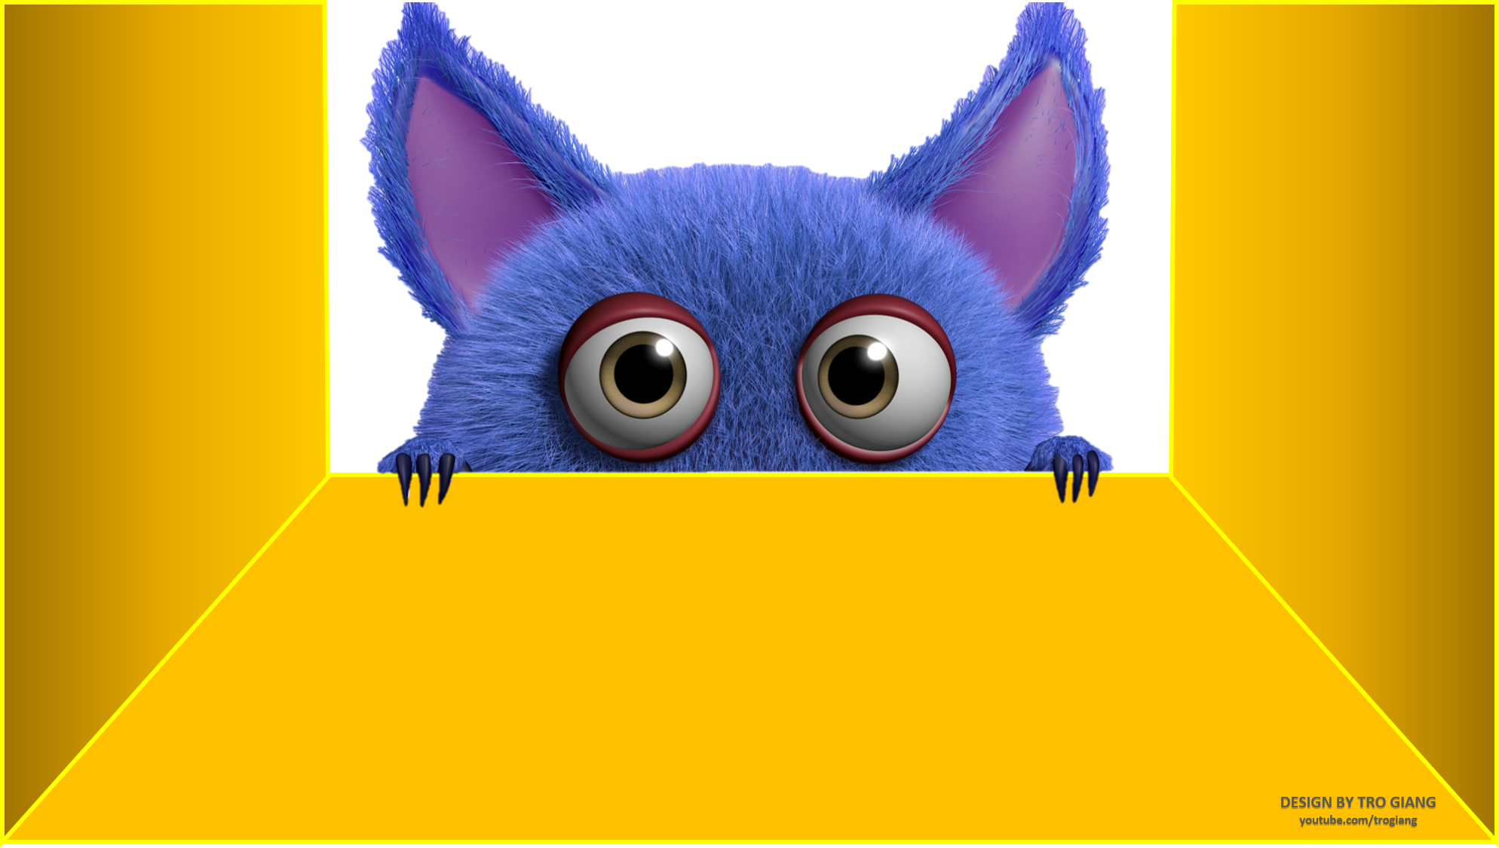




TRÒ CHƠI HỘP QUÀ BÍ MẬT
Gift box secret game

Slide 4















GV click vào đường màu đỏ trên THÂN hộp quà để ra câu hỏi.
Click chuột vào màn hình ra đáp án. Click chuột vào NẮP hộp quà để ra phần thưởng.
Click chuột vào chữ QUAY LẠI để trở về chọn hộp quà tiếp theo.

Slide 5










Đọc đoạn cuối bài: Câu chuyện bó đũa (trang 138).
Qua câu chuyện người cha muốn khuyên các con điều gì?
Anh em phải thương yêu đùm bọc nhau. Đoàn kết mới tạo sức mạnh.
Con nhận được 3 viên kẹo
QUAY LẠI

Slide 6
Đọc 2 đoạn cuối bài: Tiếng võng kêu (trang 135).
Bạn nhỏ nói gì với em bé trong hai khổ thơ cuối?
Hỏi em bé: Trong giấc mơ em – Có gặp con cò? – Lặn lội bờ sông? Có gặp cánh bướm - Mênh mông, mênh mông?
Nhắn nhủ em: Em ơi cứ ngủ - Tay anh đưa đều – em cứ ngủ ngon, anh vẫn đưa võng đều đều cho em ngủ.
Con nhận được 2 viên kẹo
QUAY LẠI

Slide 7
Đọc 2 đoạn cuối bài: Để lại cho em (trang 128).
Chị còn để lại cho em bé điều gì tốt đẹp?
Chị còn để lại cho em “cái ngoan” của chị.
Con nhận được 3 viên kẹo.
QUAY LẠI

Slide 8
Đọc đoạn 2 bài: Sự tích cây vú sữa (trang 123).
Khi quay về nhà, không thấy mẹ, cậu bé đã làm gì?
Khi quay về nhà, không thấy mẹ, cậu bé ôm một cây xanh trong vườn mà khóc.
Con nhận được 2 viên kẹo
QUAY LẠI

Slide 9
Đọc 2 đoạn cuối bài: Nấu bữa cơm đầu tiên (trang 120).
Mâm cơm được bạn nhỏ chuẩn bị như thế nào?
Chuẩn bị rất đầy đủ.
Con nhận được 4 viên kẹo
QUAY LẠI

Slide 10
Đọc đoạn cuối bài: Đón em (trang 130).
Theo em, Dũng thấy vui hơn mọi ngày vì điều gì?
Vì Dũng đã có mặt lúc em gái mong anh đến.
Con nhận được 3 viên kẹo
QUAY LẠI

Slide 11
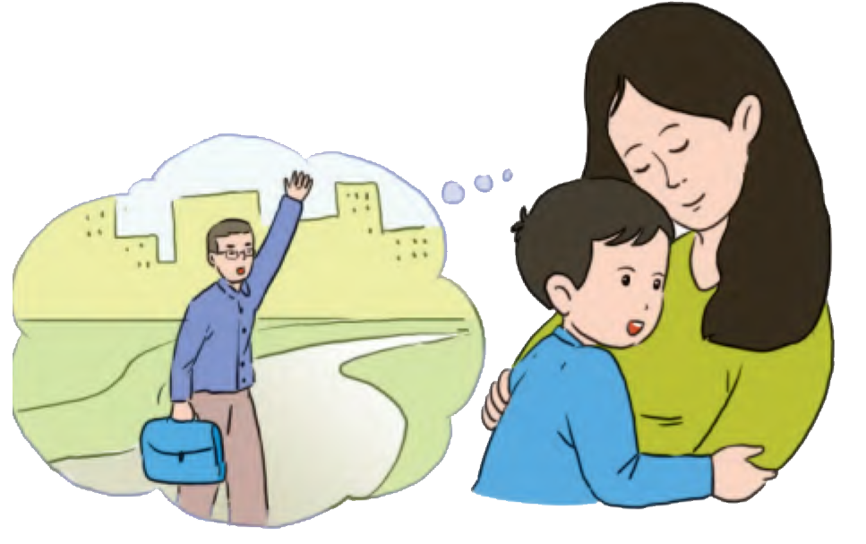
Bố vắng nhà

Slide 12
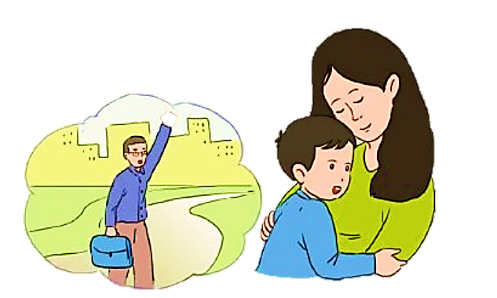
LUYỆN ĐỌC
Bố vắng nhà
Mâm cơm mẹ nấu thật ngon
Có cá, có canh, có thịt
Mà mẹ chỉ ăn qua quýt
Rồi buông đũa lặng nhìn con.
Hình như mẹ có gì lo
Vẩn vơ mắt nhìn ra cửa
À, bé biết rồi, vắng bố
Sáng vừa đi công tác xa.
“Mai mốt bố về thôi mà
Mẹ ăn thêm cơm, kẻo ốm…”
Ô, bữa nay mẹ trẻ con
Còn bé hóa ra người lớn.
CAO XUÂN SƠN
qua quýt
lặng nhìn
Vẩn vơ

Slide 13
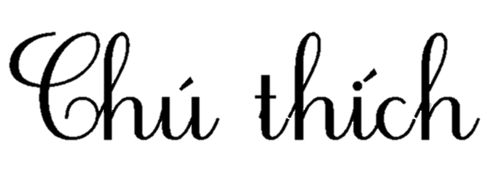
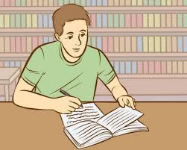
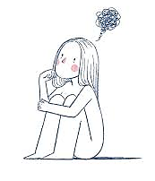
Qua quýt:
(ăn, làm, học…) một cách qua loa, sơ sài, cho xong chuyện
Vẩn vơ
(nghĩ ngợi, đi lại, nói năng) một cách không chú ý, không rõ mình muốn gì, tại sao

Slide 14
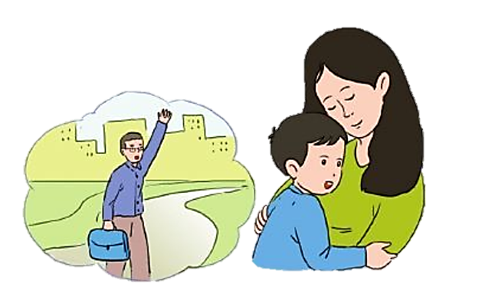
ĐỌC TOÀN BÀI
Bố vắng nhà
ĐỌC ĐOẠN
Mâm cơm mẹ nấu thật ngon
Có cá, có canh, có thịt
Mà mẹ chỉ ăn qua quýt
Rồi buông đũa lặng nhìn con.
“Mai mốt bố về thôi mà
Mẹ ăn thêm cơm, kẻo ốm…”
Ô, bữa nay mẹ trẻ con
Còn bé hóa ra người lớn.
CAO XUÂN SƠN
1
3
2
Hình như mẹ có gì lo
Vẩn vơ mắt nhìn ra cửa
À, bé biết rồi, vắng bố
Sáng vừa đi công tác xa.
Bài thơ được chia làm mấy đoạn?

Slide 15

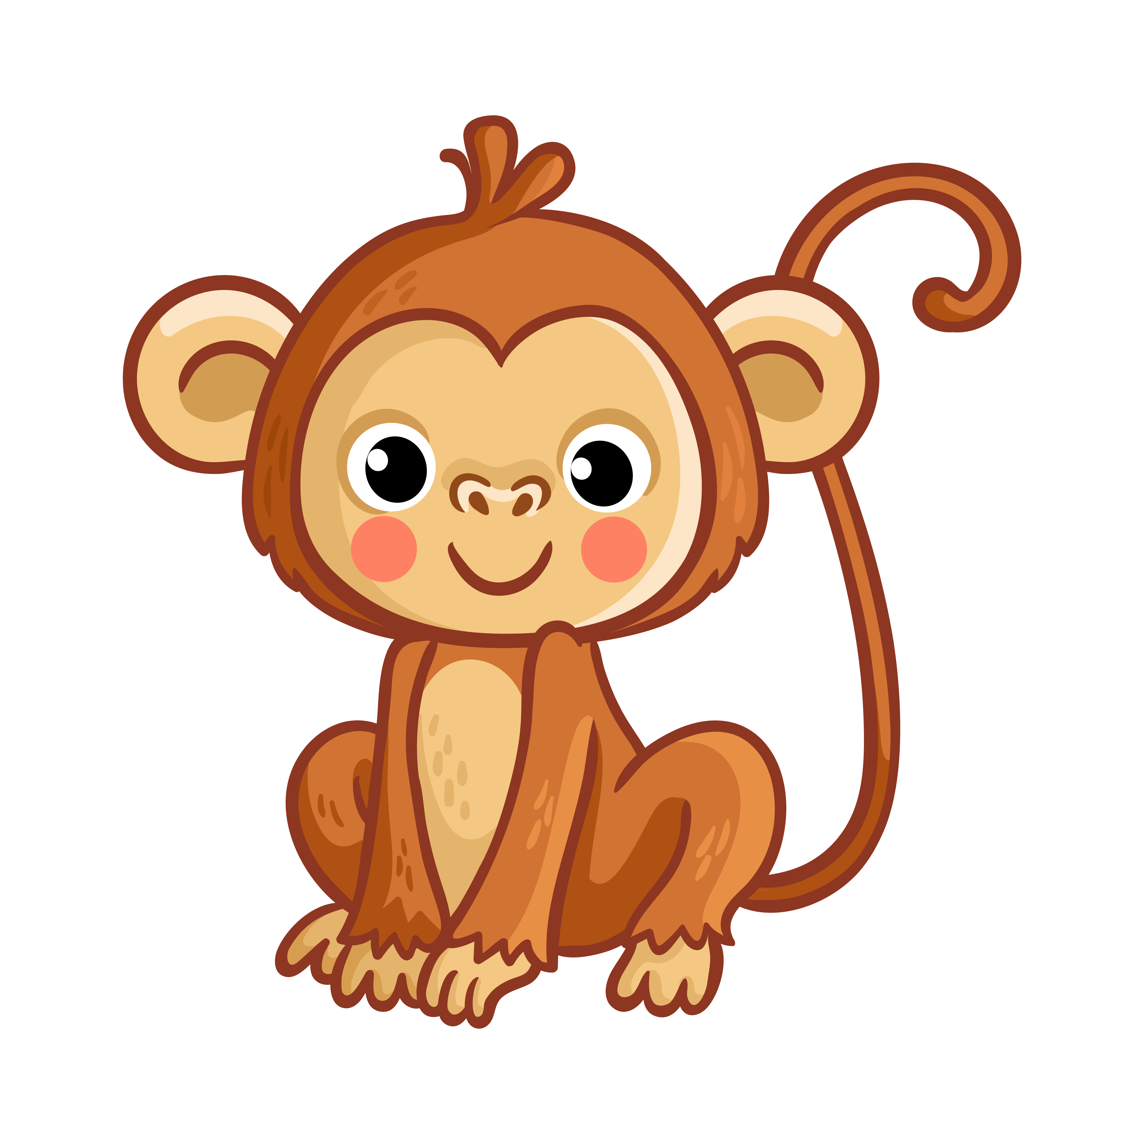

Chú khỉ thông minh

Slide 16



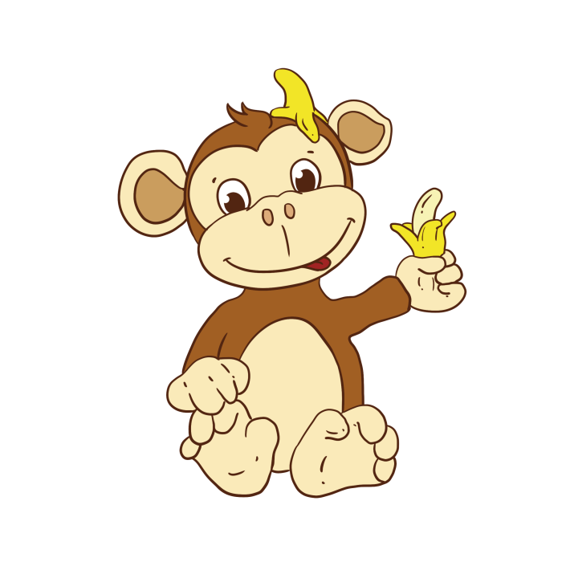

1. Bé nhận ra điều gì lạ bên mâm cơm?
Điều lạ bé nhận ra bên mâm cơm là mâm cơm mẹ nấu rất ngon mà mẹ chỉ ăn qua quýt rồi buông đũa lặng nhìn bé.
Notes:
Khi trả lời xong bấm vào con khỉ để được nhận quà

Slide 17


2. Theo bé, vì sao mẹ lo?
Theo bé, mẹ lo vì sáng nay bố vừa đi công tác xa.
Notes:
Khi trả lời xong bấm vào con khỉ để được nhận quà

Slide 18
3. Vì sao bé nghĩ bữa nay bé là người lớn?
Bé nghĩ bữa nay bé là người lớn vì bé hiểu được lòng mẹ và an ủi được mẹ.
Notes:
Khi trả lời xong bấm vào con khỉ để được nhận quà

Slide 19
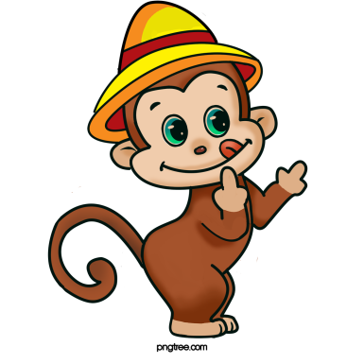

4. Ghép mỗi câu ở bên A với mẫu câu thích hợp ở bên B:
A
B
a) Bé an ủi mẹ
1) Ai là gì?
b) Bữa đó bé là người lớn
2) Ai làm gì?
c) Cả nhà thương yêu nhau
3) Ai thế nào?
Notes:
Khi trả lời xong bấm vào con khỉ để được nhận quà

Slide 20


a) Bé an ủi mẹ
1) Ai là gì?
b) Bữa đó bé là người lớn
2) Ai làm gì?
c) Cả nhà thương yêu nhau
3) Ai thế nào?
Notes:
Khi trả lời xong bấm vào con khỉ để được nhận quà

Slide 21
5. Đọc truyện vui sau. Dấu câu nào phù hợp với mỗi ô trống: dấu chấm hay dấu chấm hỏi, dấu chấm than?
Bé Hoa mới đi học lớp 1 được một tuần Bé nói với bố:
- Có nhiều điều cô giáo con không biết đâu, bố ạ.
- Sao con lại nghĩ thế
- Vì thỉnh thoảng, cô lại bảo: "Các em hãy trả lời cho cô câu hỏi này nhé ".
.
?
!
Notes:
Khi trả lời xong bấm vào con khỉ để được nhận quà

